Slide 1



Castel Frères
Revue de projet
BTS SN IR
Quentin POLOUBINSKI
1
11

Slide 2
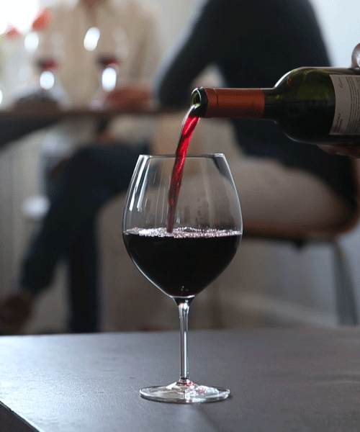

Sommaire
Présentation de l’organisation
Répartition des tâches
Suivie du matériel et des ressources
Cahier de recette
Partie personnel
2
11

Slide 3
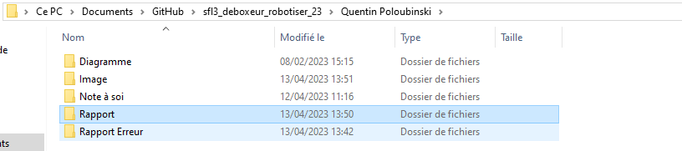
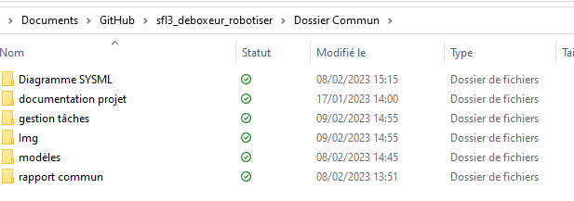
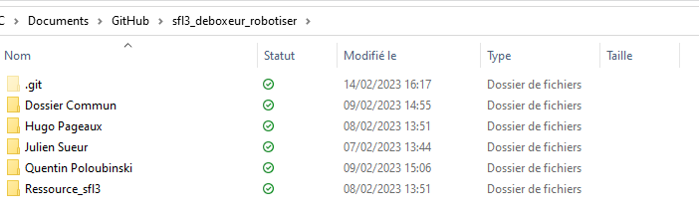
Présentation de l’organisation
3
11

Slide 4
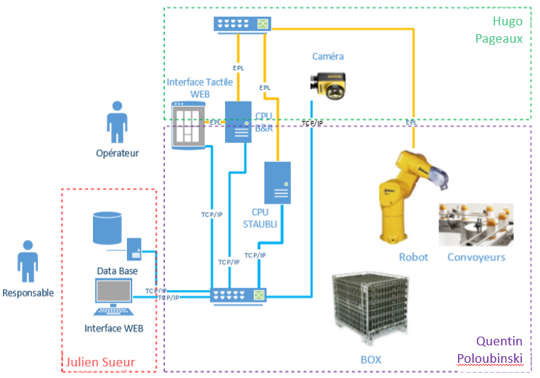
Répartition des tâches
4
11

Slide 5
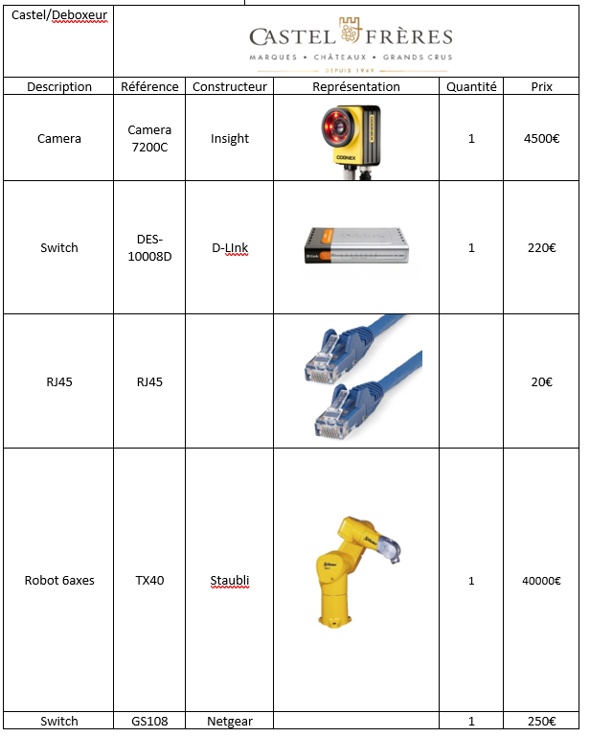
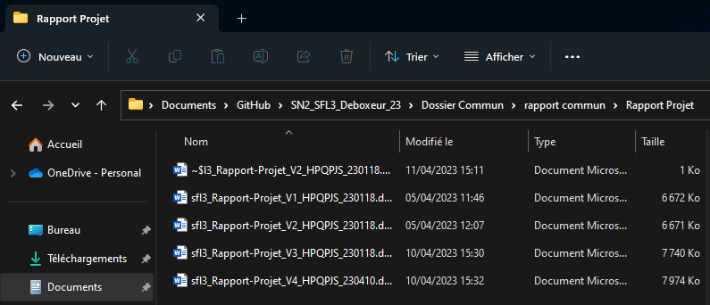
Suivie du matériels et des ressources
Le matériel est budgétisé
Rapport commun mis à jour au fil du temps
5
11

Slide 6
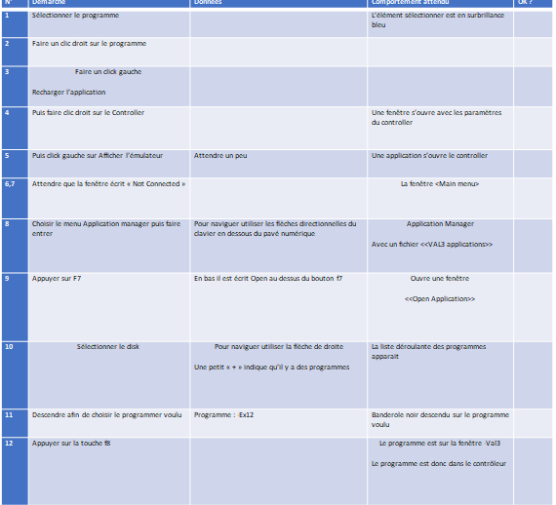
Cahier de recette
Titre | Lancer un programme en simulation
Objectif | Allumer le logiciel et se référer à l’annexe mettre en simulation
Pré condition | Le CS8 en simulation est ON
6
11

Slide 7
Partie individuelle
7
11

Slide 8
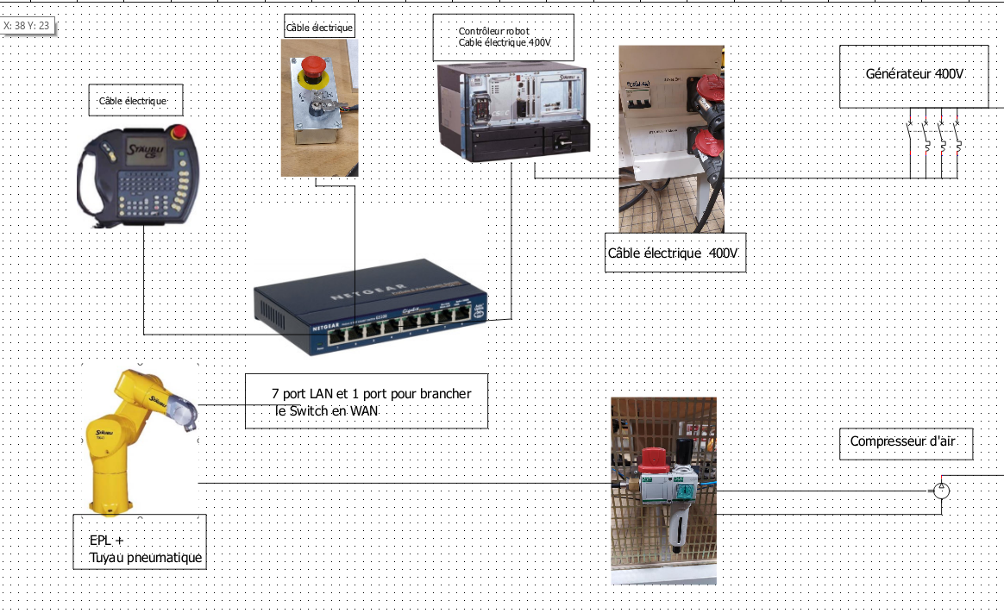
Configuration matériel
8
11

Slide 9
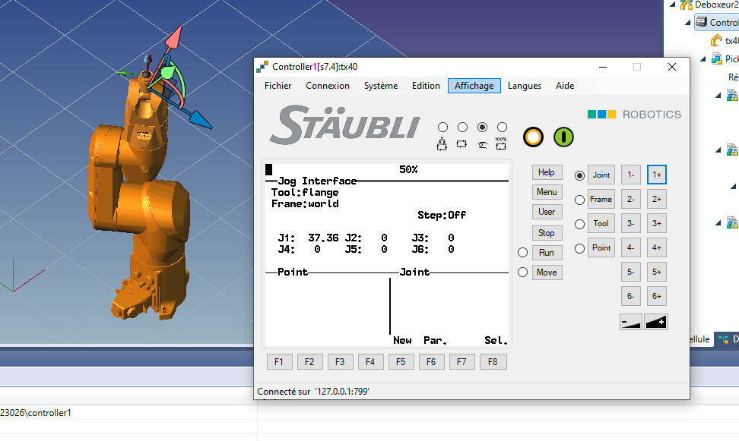
Développer un module logiciel
Plusieurs erreurs :
Problèmes de position
Problème lier entre la simulation et le programme
9
11

Slide 10
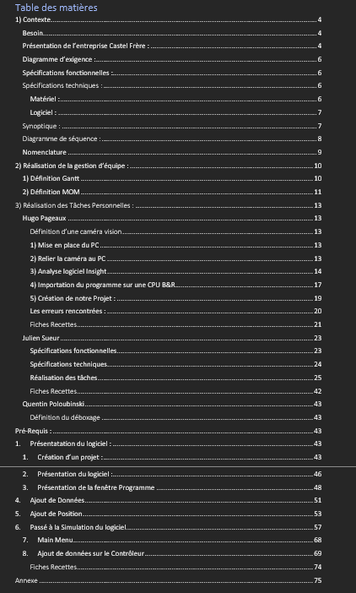
Documentation réalisation matérielle/logicielle
Voici tout d’abord le sommaire des tâches principales réalisé :
Le compte rendu est mis a jouer fréquemment. De plus à chaque nouvelles informations concernant le projet, et qui peut être utile pour les prochaines personnes travaillant sur nos tâches, nous créons des annexes.
10
11

Slide 11
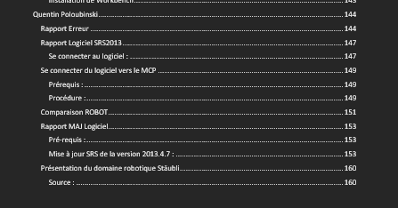
Documentation réalisation matérielle/logicielle
Puis une partie du sommaire des annexes concernant mes tâches :
11
11

Slide 12

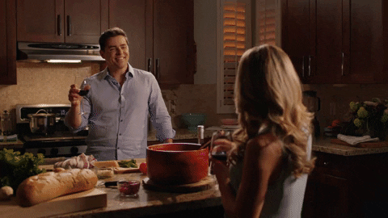
Merci de votre attention

